Slide 1


Docker para Data Science
Óscar Soto
oscar.soto@urjc.es

Slide 2

Docker para Data Science
Introducción
Dockerización de aplicaciones R
Dockerización de aplicaciones Python
Uso de Jupyter dockerizado

Slide 3
Docker para Data Science
Introducción
Dockerización de aplicaciones R
Dockerización de aplicaciones Python
Uso de Jupyter dockerizado

Slide 4
Docker para Data Science
Docker tiene las siguientes ventajas para los desarrolladores en Data Science:
Te permite tener en un entorno local todo el software necesario para el procesamiento de datos de forma sencilla
Te permite empaquetar tu aplicación con todo lo necesario para que se pueda ejecutar sin problemas en servidores
•

Slide 5
Docker para Data Science
Docker es una tecnología genérica para empaquetar y desplegar aplicaciones
Veremos ejemplos de aplicaciones habituales en el contexto del Data Science
Dockerización de aplicaciones R Dockerización de aplicaciones Python Jupyter
•
•

Slide 6
Docker para Data Science
Todos los ejemplos que se verán en la siguientes diapositivas están en el repositorio
https://github.com/codeurjc/docker-datascience
Para clonar el repositorio se puede utilizar los siguientes comandos
$ git clone https://github.com/codeurjc/docker-datascience.git
$ cd docker-datascience

Slide 7
Docker para Data Science
Introducción
Dockerización de aplicaciones R
Dockerización de aplicaciones Python
Uso de Jupyter dockerizado

Slide 8
Dockerización de R
Al dockerizar un Script de R no dispondremos de interfaz gráfico
La información generada deberá ser mostrada o bien por pantalla o bien guardada en ficheros en disco (PNG, JPG, PDF, TXT…)
Deberemos instalar en la imagen las librerías necesarias para que el Script funcione

Slide 9
Dockerización de R
Script R sin dependencias
Script de R que imprime una gráfica en un fichero PNG
El Script no necesita dependencias adicionales
Dispondremos de los ficheros main.R y
Dockerfile
•
•

Slide 10
Ejemplo Script R sin dependencias
ejemplo-1
●
main.R
message("Sample Script in R") message("Creating cars and trucks arrays…")
cars <- c(1, 3, 6, 4, 9)
trucks <- c(2, 5, 4, 5, 12)
message("Creating plot using the cars and trucks arrays…")
if (!dir.exists("/tmp/output")) { dir.create("/tmp/output")
}
png(filename="/tmp/output/plot.png") plot(cars, type="o", col="blue", ylim=c(0,12))
lines(trucks, type="o", pch=22, lty=2, col="red")
title(main="Autos", col.main="red", font.main=4) dev.off()
10

Slide 11
Ejemplo Script R sin dependencias
ejemplo-1
●
Dockerfile
FROM r-base:4.2.2
WORKDIR /usr/src/myscript/ COPY main.R /usr/src/myscript/ CMD ["Rscript", "main.R"]
●
Compilación de la imagen
$ docker build -t miusuario/ejemplo-1 .
●
Ejecutar imagen
$ docker run -v $PWD:/tmp/output miusuario/ejemplo-1
https://hub.docker.com/_/r-base
11

Slide 12
Ejemplo Script R con dependencias
Script R con dependencias
Script de R que realiza una predicción El Script necesita la instalación de
dependencias para el entrenamiento del modelo
Dispondremos de los ficheros predict.R, requirements.R y Dockerfile
•
•
https://es.wikipedia.org/wiki/Conjunto_de_datos_flor_iris
12

Slide 13
Ejemplo Script R con dependencias
●
predict.R
ejemplo-2
library(randomForest) args <- commandArgs(T)
input <- data.frame( Sepal.Length = args[1], Sepal.Width = args[2], Petal.Length = args[3], Petal.Width = args[4]
)
If (! file.exists("/tmp/model/iris_clf_rf.rds")){ message('Training model...')
clf_rf <- randomForest(Species ~ ., data = iris)
if (! dir.exists("/tmp/model")) { dir.create("/tmp/model")
}
saveRDS(clf_rf, '/tmp/model/iris_clf_rf.rds')
} else {
message('Reading model...')
clf_rf <- readRDS('/tmp/model/iris_clf_rf.rds')
}
predict(clf_rf, input)
13

Slide 14
Ejemplo Script R con dependencias
●
requirements.R
ejemplo-2
install.packages("randomForest")
●
Dockerfile
FROM r-base:4.2.2
WORKDIR /usr/src/myscript/
COPY requirements.R /usr/src/myscript/ RUN Rscript requirements.R
COPY predict.R /usr/src/myscript/ ENTRYPOINT [ "Rscript", "predict.R" ] CMD [ "5.1", "3.5", "1.4", "0.2" ]
https://hub.docker.com/_/r-base
14

Slide 15
Ejemplo Script R con dependencias
●
Compilación de la imagen
ejemplo-2
$ docker build -t miusuario/ejemplo-2 .
●
Ejecución de los valores por defecto
$ docker run -v $PWD:/tmp/model miusuario/ejemplo-2
●
Ejecución con valores de entrada diferentes
$ docker run -v $PWD:/tmp/model \ miusuario/ejemplo-2 7.0 3.2 4.7 1.4

Slide 16
Docker para Data Science
Introducción
Dockerización de aplicaciones R
Dockerización de aplicaciones Python
Uso de Jupyter dockerizado

Slide 17
Dockerización de Python
Al dockerizar un Script de Python al igual que pasaba con R no dispondremos de una interfaz gráfica
La información generada deberá ser mostrada o bien por pantalla o bien guardada en ficheros en disco (PNG, JPG, PDF, TXT…)
Deberemos instalar en la imagen las librerías necesarias para que el Script funcione

Slide 18
Dockerización de Python
Script Python con dependencias
Script de Python que realiza una predicción
El Script necesita la instalación de dependencias para el entrenamiento del modelo
Dispondremos de los ficheros predict.py, requirements.txt y Dockerfile
•
•
https://es.wikipedia.org/wiki/Conjunto_de_datos_flor_iris
18

Slide 19
Ejemplo Script Python
●
predict.py
ejemplo-3
from sklearn.ensemble import RandomForestClassifier from sklearn.datasets import load_iris
import argparse
import joblib import os
species = { 0: 'setosa',
1: 'versicolor',
2: 'virginica'
}
if name == ' main ':
parser = argparse.ArgumentParser()
parser.add_argument('-i', '--input', nargs='+', type=float, action='append') args = parser.parse_args()
if not os.path.exists('/tmp/model/iris_clf_rf.pkl'): print('Training model...')
X, y = load_iris(return_X_y=True)
clf_rf = RandomForestClassifier(n_estimators=10, random_state=0) clf_rf.fit(X, y)
if not os.path.isdir('/tmp/model'): os.mkdir("/tmp/model")
joblib.dump(clf_rf, '/tmp/model/iris_clf_rf.pkl')
else:
print('Reading model...')
clf_rf = joblib.load('/tmp/model/iris_clf_rf.pkl') y_pred = clf_rf.predict(args.input)
for el_x, el_y in zip(args.input, y_pred): print(f'Prediction for {el_x}: { species[el_y]}')
19

Slide 20
Ejemplo Script Python
●
requirements.txt
ejemplo-3
joblib==1.2.0 numpy==1.23.5 scikit-learn==1.2.0 scipy==1.9.3
threadpoolctl==3.1.0
●
Dockerfile
FROM python:3.11.1-slim-buster WORKDIR /usr/src/myscript/
COPY requirements.txt /usr/src/myscript/
RUN pip install --no-cache-dir -r requirements.txt COPY predict.py /usr/src/myscript/
ENTRYPOINT [ "python", "predict.py" ]
CMD [ "--input", "5.1", "3.5", "1.4", "0.2" ]
https://hub.docker.com/_/python
20

Slide 21
Ejemplo Script Python
●
Compilación de la imagen
ejemplo-3
$ docker build -t miusuario/ejemplo-3 .
●
Ejecución de los valores por defecto
$ docker run -v $PWD:/tmp/model miusuario/ejemplo-3
●
Ejecución con valores de entrada diferentes
$ docker run -v $PWD:/tmp/model \ miusuario/ejemplo-3 --input 7.0 3.2 4.7 1.4

Slide 22
Docker para Data Science
Introducción
Dockerización de aplicaciones R
Dockerización de aplicaciones Python
Uso de Jupyter dockerizado

Slide 23

Jupyter dockerizado
Jupyter es una herramienta que nos ofrece una Shell interactiva vía Web
Jupyter Notebook JupyterLab
•
Permite escribir texto en Markdown o Latex
Permite escribir código en multitud de lenguajes
https://jupyter.org/
23

Slide 24
Jupyter dockerizado
Jupyter nos ofrece una serie de imágenes docker que podremos utilizar dependiendo de nuestras necesidades
jupyter/base-notebook jupyter/minimal-notebook jupyter/r-notebook jupyter/datascience-notebook jupyter/all-spark-notebook
...
•
•
•
•
•
https://jupyter-docker-stacks.readthedocs.io/en/latest/using/selecting.html
24

Slide 25
Jupyter dockerizado
ejemplo-4
Una vez decidamos la imagen que mejor se adapta a nuestras necesidades podremos lanzar Jupyter
$ docker run -d --rm \
-p 8888:8888 \
-v $PWD:/notebooks \
jupyter/datascience-notebook start-notebook.sh \
--NotebookApp.token='password' \
--notebook-dir=/notebooks
https://jupyter-docker-stacks.readthedocs.io/en/latest/
25

Slide 26
Jupyter dockerizado
ejemplo-4
Acceso a Jupyter Notebook
http://localhost:8888/
Acceso a JupyterLab
http://localhost:8888/lab

Slide 27

Jupyter Remote Containers
ejemplo-4
En VSCode también podremos utilizar la imagen de Jupyter para hacer uso de ella con Remote Containers
  Abrimos el proyecto ejemplo-4 y pulsamos

Slide 28
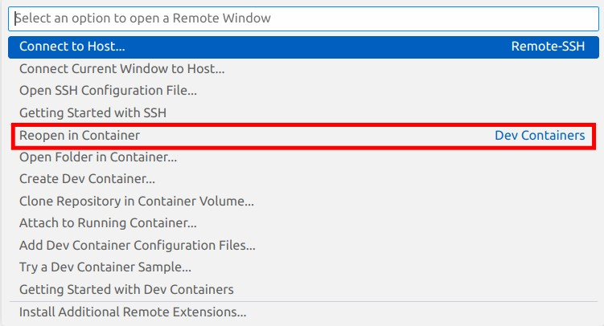
Jupyter Remote Containers
ejemplo-4
Seleccionamos “Reopen in Container”

Slide 29
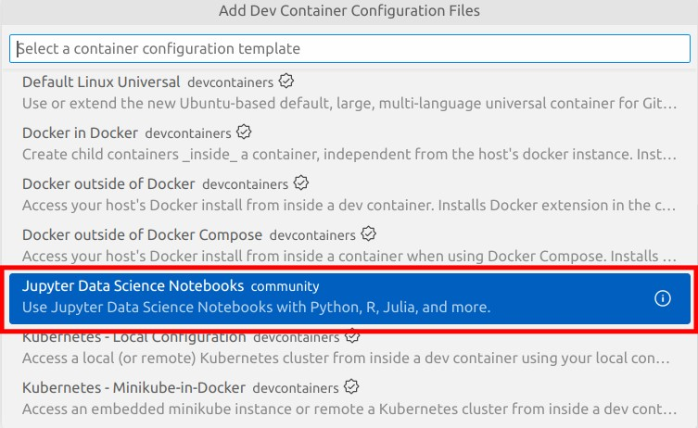
Jupyter Remote Containers
ejemplo-4
Utilizamos la imagen “Jupyter Data Science Notebooks community”

Slide 30
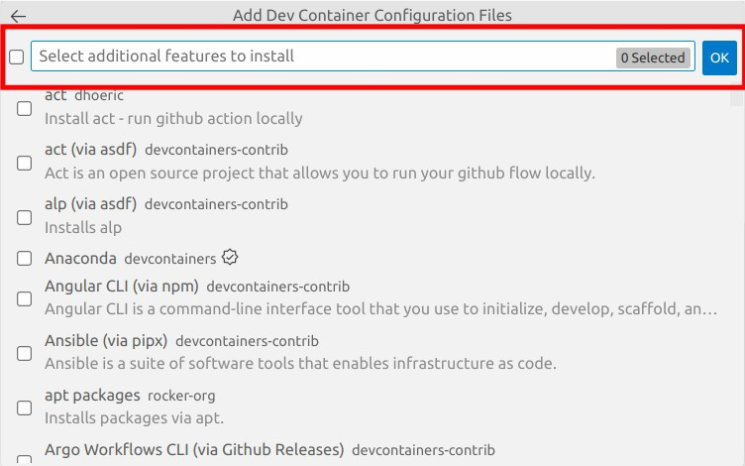
Jupyter Remote Containers
ejemplo-4
No añadimos nada adicional y pulsamos “OK”

Slide 31
Jupyter Remote Containers
Una vez cargado el entorno podremos
  Ejecutar comandos dentro del contenedor desde la consola de VSCode
ejemplo-4
$ python test_parameters.py

Slide 32
Jupyter Remote Containers
ejemplo-4
Conectarnos a Jupyter Notebook y JupyterLab
http://localhost:8888/ http://localhost:8888/lab
Para saber el Token por defecto ejecutamos en la consola de VSCode
•
•
$ jupyter server list
Copiamos el token y lo utilizamos para conectarnos

Slide 33
©2022 Óscar Soto Sánchez Algunos derechos reservados
Este documento se distribuye bajo la licencia “Atribución-CompartirIgual 4.0 Internacional” de Creative Comons Disponible en
https://creativecommons.org/licenses/by-sa/4.0/deed.es

